Slide 1
Chatbots & AI
Meetup innolab smart mobility

Slide 2
Agenda
INPUT
Was sind Chatbots und wie werden sie akzeptiert?
Und was ist AI und warum AI basierte Chatbots?
Was ist jetzt schon möglich mit Chatbots und AI?
Welche Akzeptanz haben Chatbots im ÖV?
Wo stehen wir mit Chatbots im ÖV?
WORKSHOP
Welche Probleme sehen wir aktuell und zukünftig im ÖV?
Wo und wie könnten AI basierte Chatbots Probleme lösen?

Slide 3
Was sind Chatbots?
Ein Chatbot ist ein Softwaresystem, das mit einem menschlichen Benutzer in natürlicher Sprache interagieren oder "chatten" kann. Chatbots können dabei helfen, einen Benutzer zu informieren oder ihm beim Erfüllen einer Aufgabe zu helfen.
Virtuelle Assistenten
Computer Programme, die eine menschliche Konversation simulieren
Messenger Apps, die es Usern ermöglichen mit einer Software zu kommunizieren
Alternativen zu klassischen Kommunikationsmedien, wie E-Mail, Newsletter, Telefon

Slide 4
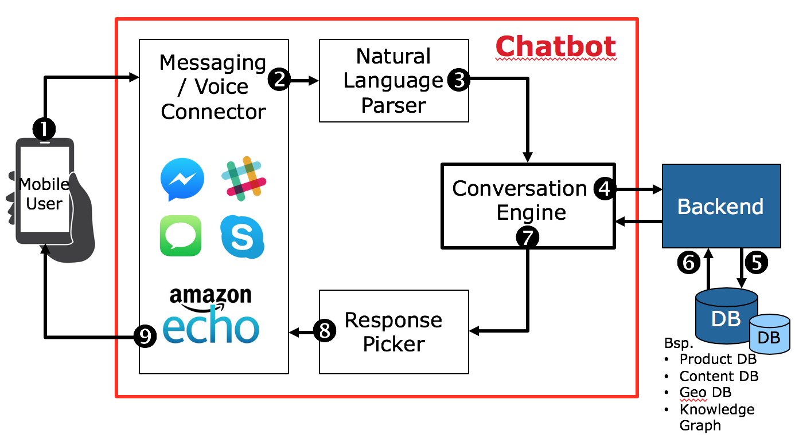
Was ist ein Chatbot?

Slide 5
Interesse an Chatbots steigt!
Quelle: Google Global Trends 2018

Slide 6
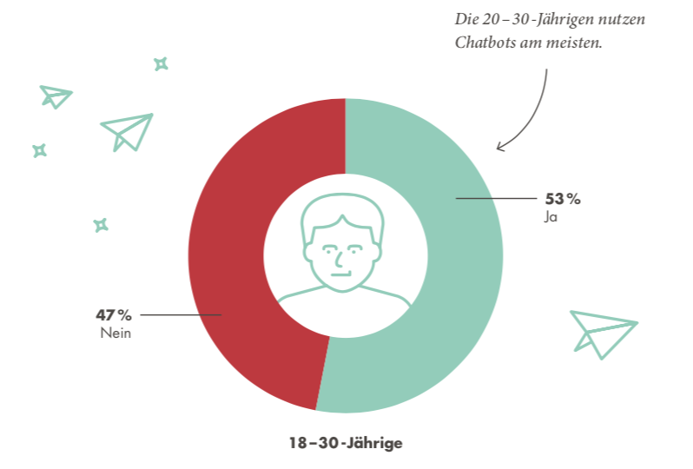
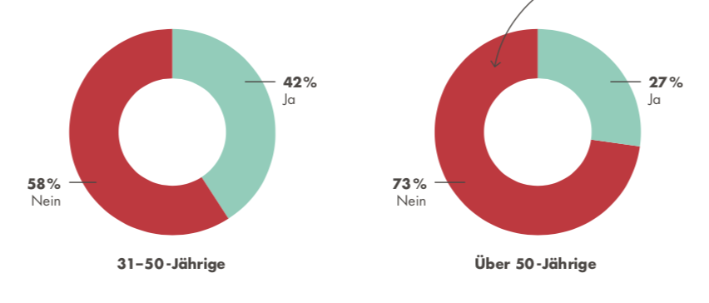
Bot User sind zwischen 18 und 30 Jahren

Slide 7
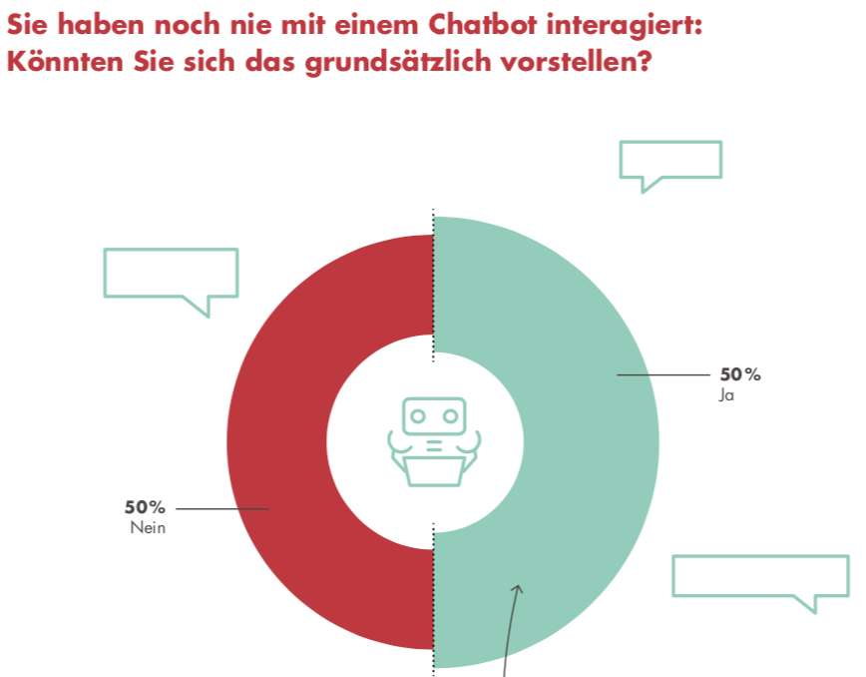
Immer mehr wollen mit einem Bot interagieren

Slide 8
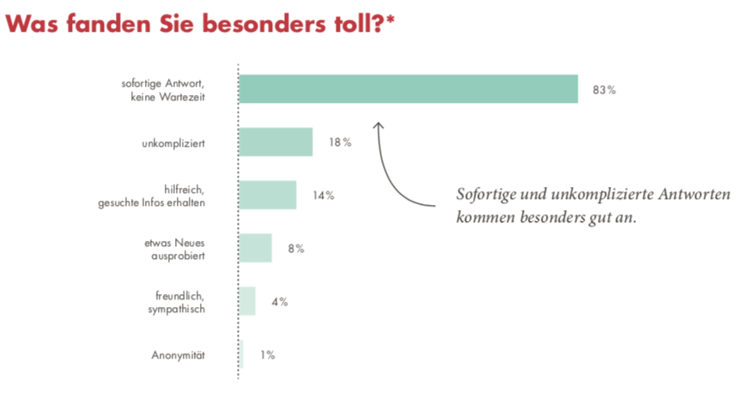
Vorteil: Bots ermöglichen Antworten
ohne lange Wartezeiten

Slide 9
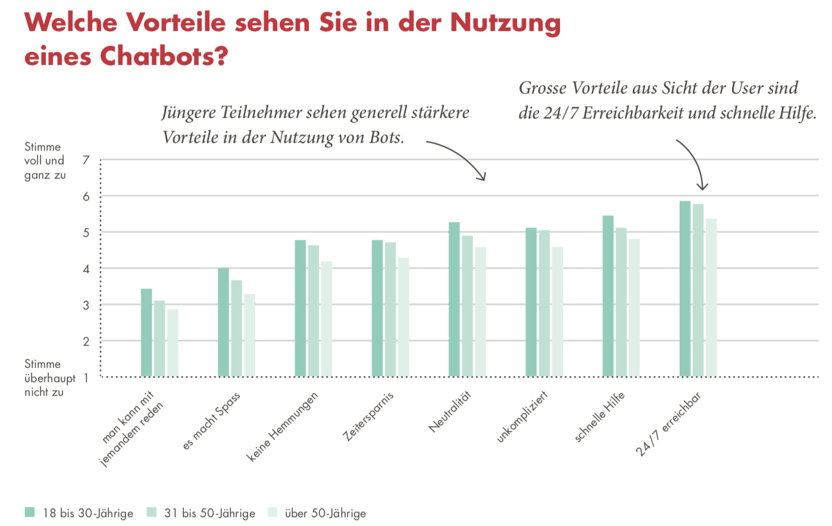
Vorteil: Bot ist 24/7 erreichbar

Slide 10
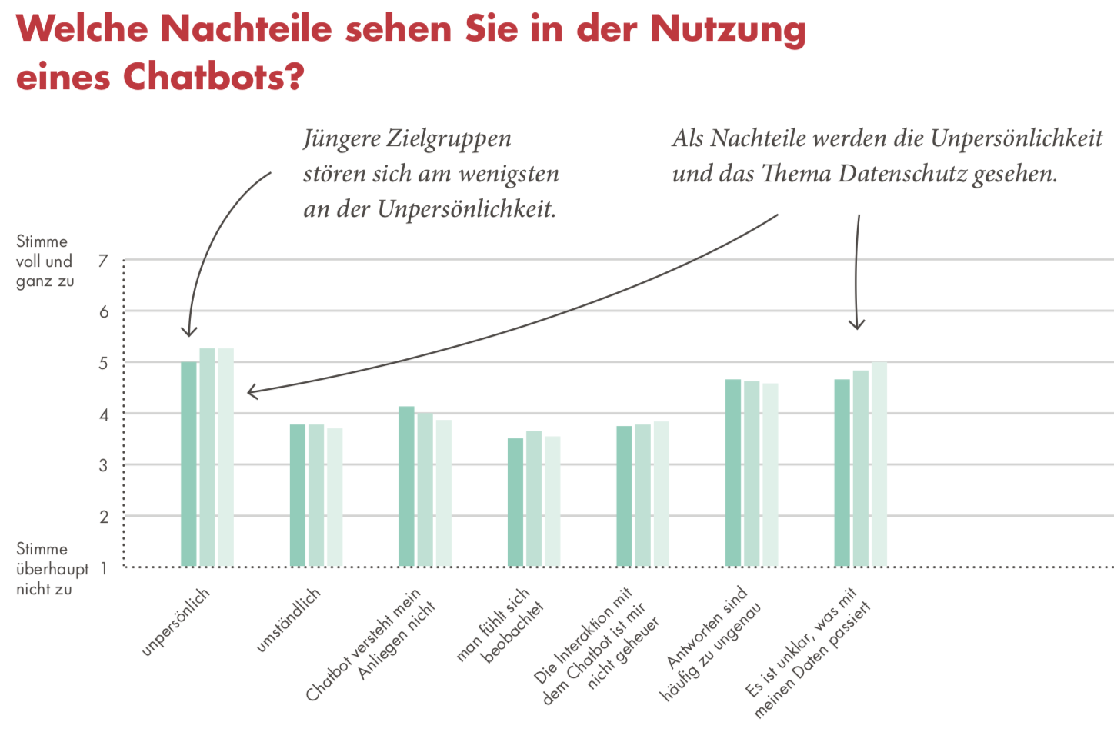
Nachteil: Chatbots sind unpersönlich

Slide 11
Und was ist AI und warum AI basierte Bots?
Während die Natural Language Understanding (NLU) Komponente vieler Bots bereits auf künstlicher Intelligenz basiert, werden die möglichen Richtungen, die eine Konversation nehmen kann meist noch regelbasiert modelliert.
Programmierer können meist nur eine geringe Zahl der unzähligen möglichen Gesprächsverläufe mit Regeln abdecken. Die abgedeckten Verläufe nennt man auch “Happy Paths”. Gerät das Gespräch abseits eines Happy Paths, scheitert der Bot und bietet damit eine schlechte User Experience.
Wir modellieren auch den Gesprächsverlauf (Dialog Flow) mithilfe von künstlicher Intelligenz. Unsere Bots lernen von Beispielkonversationen, sind jedoch nicht regelbasiert und können daher dank KI auch auf unvorhersehbare Situationen reagieren.

Slide 12
Und was ist AI und warum AI basierte Bots?
Ich möchte gerne einen Tisch reservieren
NLU
Intent: book_table
Entities: <none>
Dialog Flow
<time>: missing
<people>: missing
Super, wir haben noch 3 Tische frei. Wann möchtest du essen?
Um 8 Uhr.
NLU
Intent: book_table → set_time
Entities: <time: 24.3.2018 20:00>
Dialog Flow
<time>: 24.3.2018 20:00
<people>: missing
Für wie viel Personen möchtest du reservieren.
Der Bot kann langen Dialogen folgen und intelligent entscheiden welche Informationen er vom User benötigt.
Aus dem Kontext (der Kunde ruft Mittags an) kann der Bot erkennen, dass 8 Uhr am Abend gemeint ist.

Slide 13
Und was ist AI und warum AI basierte Bots?
Herkömmliches User Interface / App | Regelbasierter Chatbot | Chatbot mit künstlicher Intelligenz
Muss lange für einen bestimmten Use Case optimiert werden um die Bedienung intuitiv zu gestalten. | Kann für einfache Aufgaben wie das Ausfüllen von Formularen oder das Beantworten von einfachen Fragen eine für Menschen intuitivere Bedienung darstellen. | Kann komplexen Konversationen folgen und behält immer den Überblick über den Zustand und den Kontext einer Konversation und bietet damit eine optimale User Experience.
Muss für jedes Gerät und jede Plattform separat entwickelt und programmiert werden. | Wird einmal entwickelt und kann auf allen Plattformen ausgeliefert werden. (Slack, Messenger, Mail, WhatsApp, Telegram, Skype, Telefon, ...) | Wird einmal entwickelt und kann auf allen Plattformen ausgeliefert werden. (Slack, Messenger, Mail, WhatsApp, Telegram, Skype, Telefon, ...)
Kostet viel Geld in der Entwicklung und Wartung. | Ist günstig in der Entwicklung und Wartung, bietet jedoch limitierte Möglichkeiten der Interaktion. | Ist teurer in der Entwicklung, bietet jedoch eine viel bessere User Experience und erfordert wenig Wartung, da Sprach-Interfaces nicht so schnell veralten.

Slide 14
Und was ist AI und warum AI basierte Bots?
Voraussetzungen für den Einsatz von AI
qualifizierte Daten
Algorithmen

Slide 15
Was ist jetzt schon möglich mit Chatbots und AI?
Hilft seinem User, beantwortet Fragen, begleitet ihn auf der Customer Journey
Chatbots beantworten Fragen, die sonst ein Customer Service Agent oder die FAQs beantworten.
2. Berät und verkauft seinem User Produkte und Dienstleistungen
Chatbots leiten den User durch den Verkaufsprozess und steigern die Zahl der Verkäufe (besonders bei digitalen Produkten).
3. Filtert die Interessen seines Users
Chatbots generieren wertvolle Leads, die anschliessend von einem menschlichen Sales Agent kontaktiert werden können.
4. Steigert die Effizienz seines Users
Chatbots dienen als Personal Assistent in verschiedenen Alltagssituationen.

Slide 16
Was ist jetzt schon möglich mit Chatbots und AI?
Der Chatbot als virtueller Assistent kann...
… das Unternehmen repräsentieren.
… wie ein Kundenberater interagieren.
… Kundenanfragen abwickeln.
… verkaufen.
... Daten vom User sammeln.
… User zur Conversion motivieren (z.B. Newsletter-Registrierung).
… interne Probleme lösen.

Slide 17
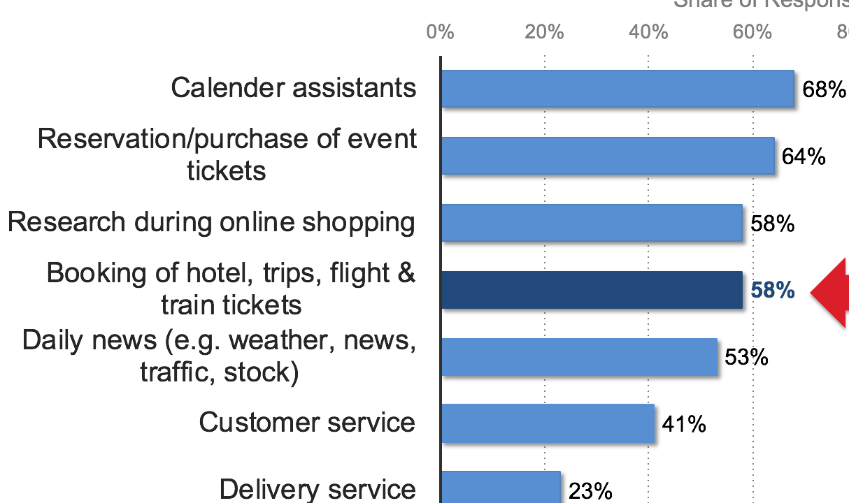
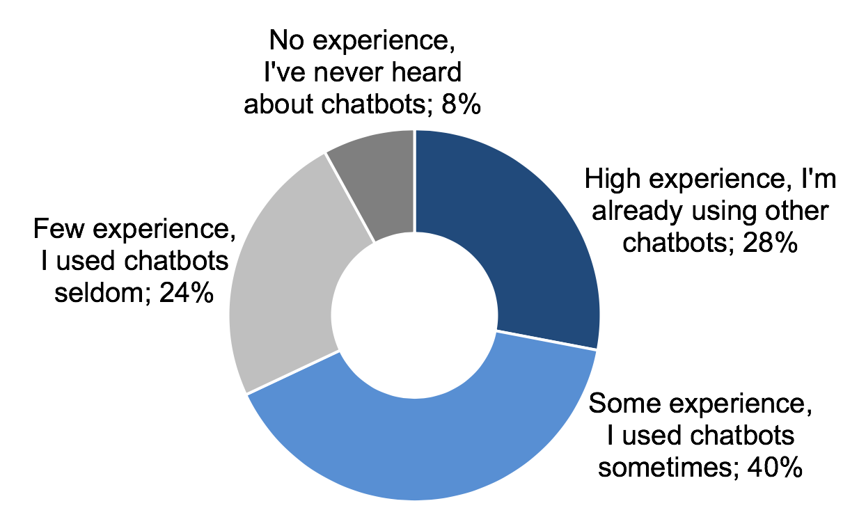
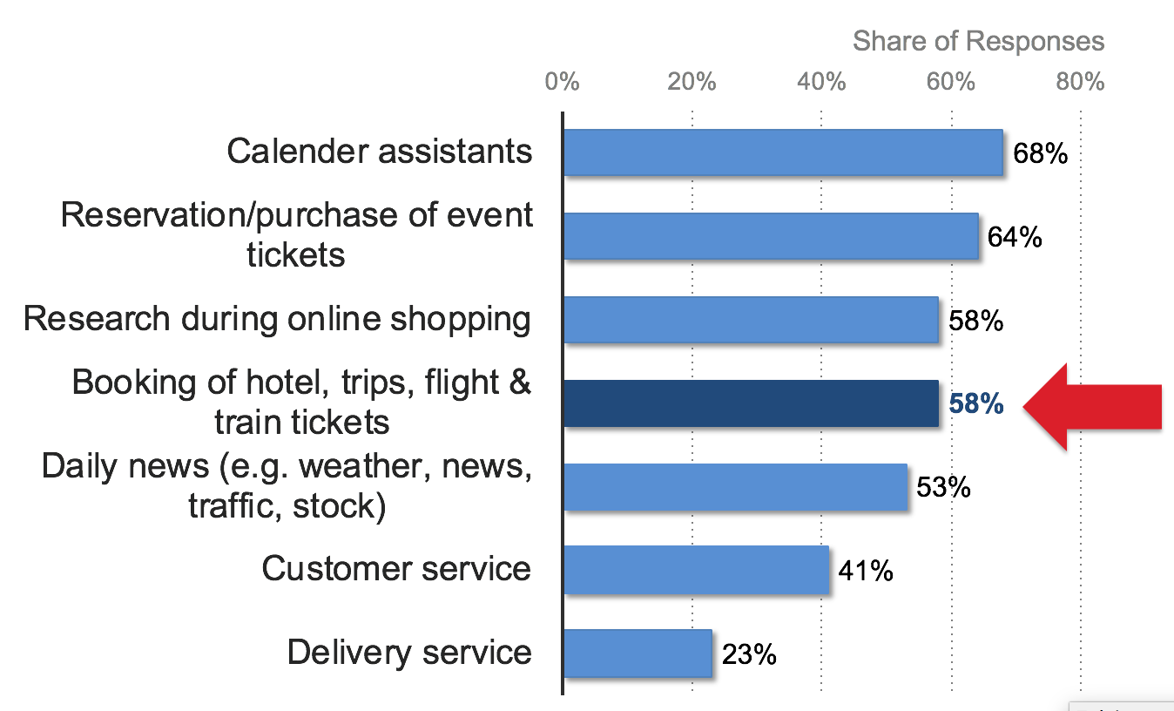
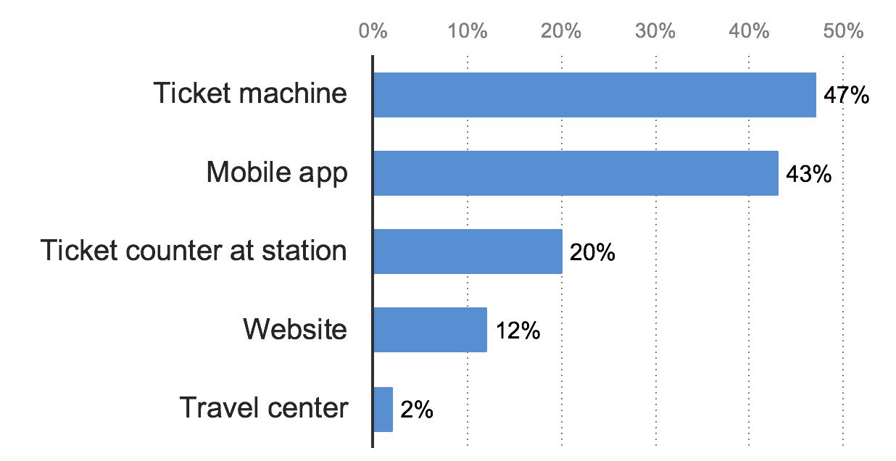
Welche Akzeptanz haben Chatbots im ÖV?

Slide 18
Welche Akzeptanz haben Chatbots im ÖV?

Slide 19
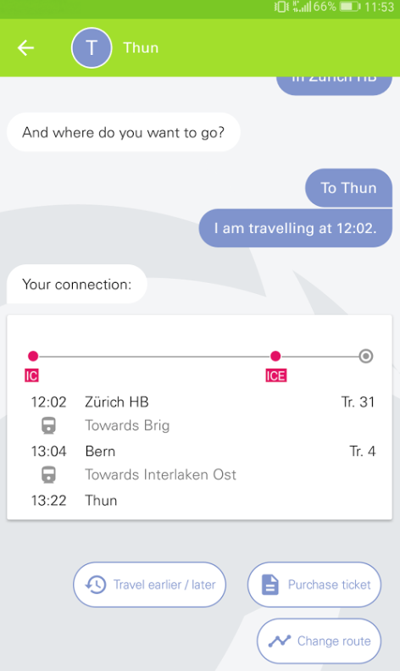
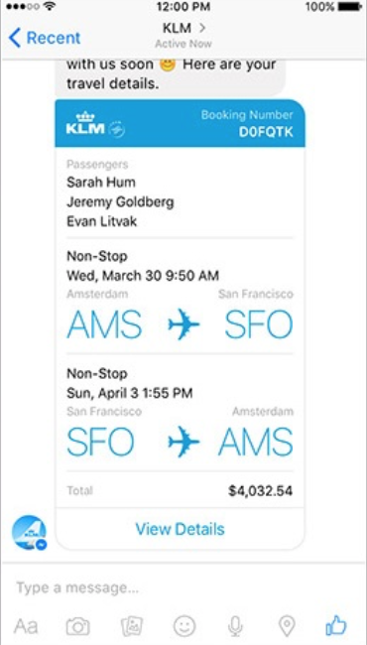
Wo stehen wir mit Chatbots und AI im ÖV?

Slide 20
Chatbots als virtuelle Assistenten des Users
Der virtuelle Assistent…
… hilft bei der Ticketwahl und dem Kauf.
… hilft bei der Suche nach Freizeitangeboten.
… offeriert zusätzliche Angebote (Cross-Selling) am Standort des Users.
… informiert über Reiseverlauf (inkl. Details zu Geschichte, Landschaft etc.).
… unterstützt bei Problemen/ Fragen während der Reise.
… leitet User intelligent und vermeidet Menschenmassen.

Slide 21
Workshop
Welche Probleme sehen wir aktuell und zukünftig im ÖV?

Slide 22
Welche Akzeptanz haben Chatbots im ÖV?

Slide 23
Workshop
Wo und wie könnten AI basierte Chatbots Probleme lösen?
Points to keep in mind:
Welche Daten brauchen wir zum Lösen des Problems?
An welche Usergruppe richtet sich der virtuelle Assistent?
Wie bekommen die User den Zugang zum Assistenten?

Slide 24
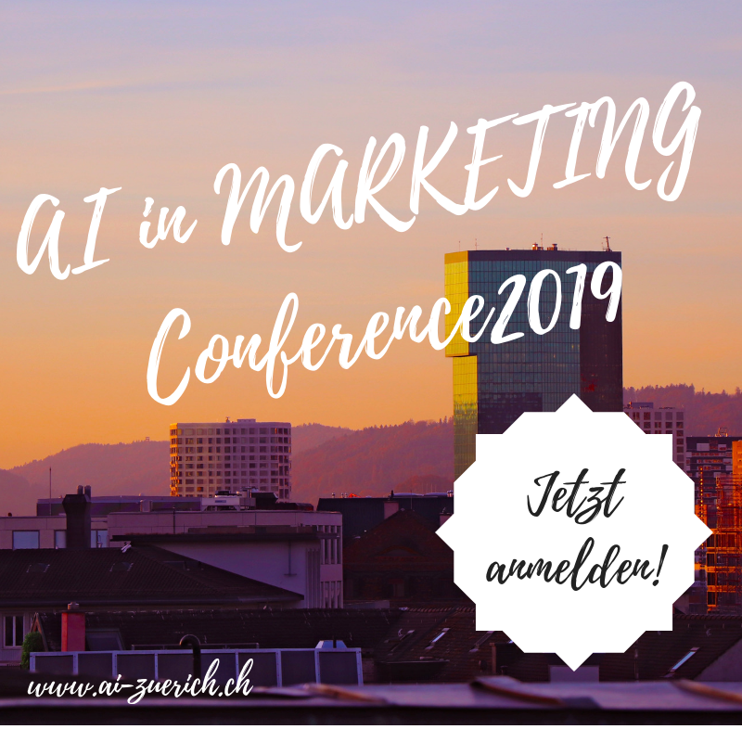
Learn more about AI in Marketing
Join our Conference on the 27th of March 2019 in Zurich!
Get tickets now!
www.ai-zuerich.ch

Slide 25
Let’s stay in contact
Sophie Hundertmark
Partnerin: h-square GmbH
Mail: hundertmark@h-square.io
Phone: +41 (0) 78 900 5346
AI, Chatbots, Social Selling, Social Media,
LinkedIn, Website, Online-Marketing

